Slide 1

TEAM ROOT
Thành viên:
ĐINH QUANG TOÀN
NGUYỄN ANH TUẤN
LÊ ANH VŨ

Slide 2
PHÂN LOẠI KHÁCH HÀNG TRONG TÍN DỤNG

Slide 3
1
Exploratory Data Analysis - EDA
2
PREPROCESSING
3
MODELING
4
EVALUATE

Slide 4
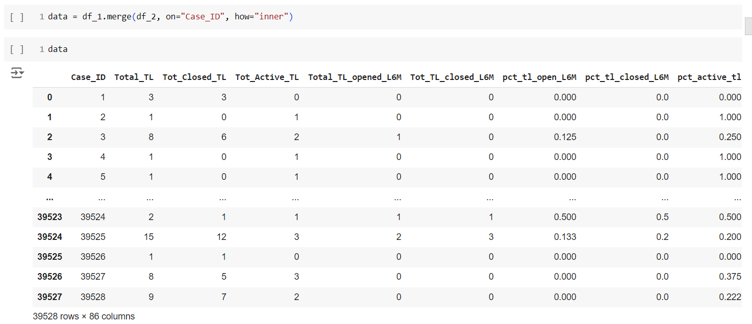
Kết hợp các tập dữ liệu - Merge datasets
df_1 : Train_1.csv (Dữ liệu về khách hàng của ngân hàng)
df_2: Train_2.csv (Dữ liệu từ trung tâm thông tin tín dụng)
EDA
PREPROCESSING
MODELING
EVALUATE

Slide 5
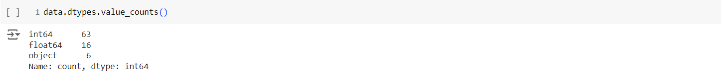
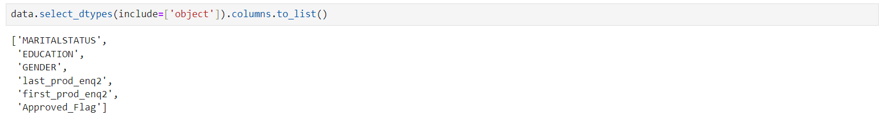
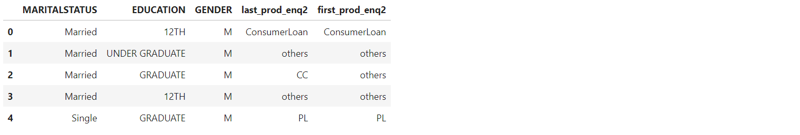
Kiểm tra kiểu dữ liệu
DỮ LIỆU ĐỊNH TÍNH
EDA
PREPROCESSING
MODELING
EVALUATE

Slide 6
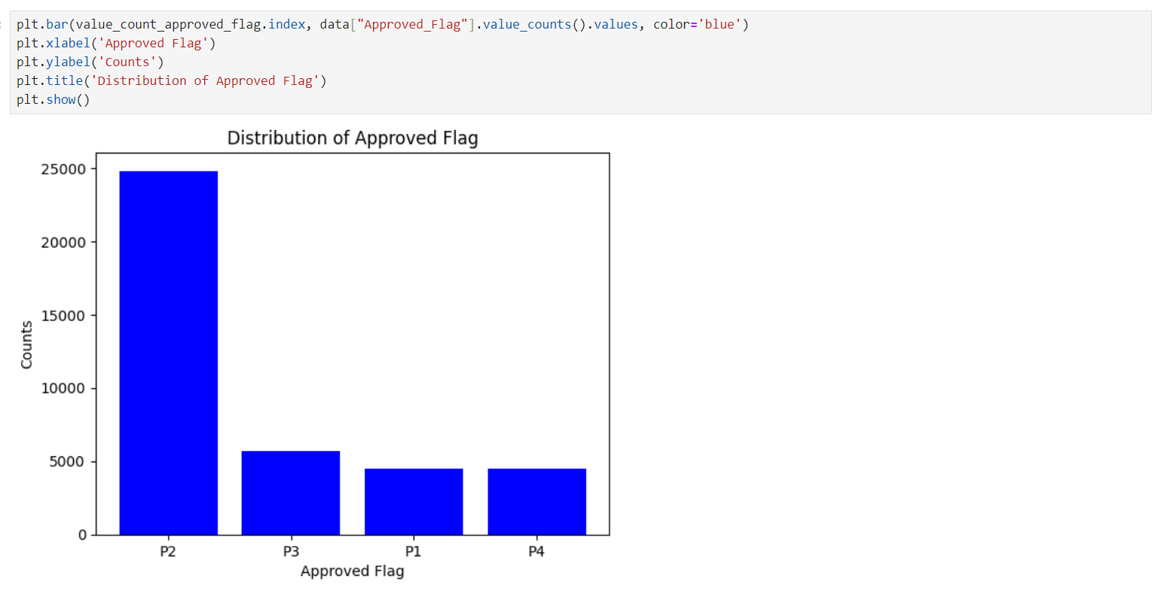
Phân phối của biến mục tiêu - Target distribution
DỮ LIỆU MẤT CÂN BẰNG
EDA
EDA
MODELING
MODELING
EVALUATE
PREPROCESSING
EVALUATE

Slide 7
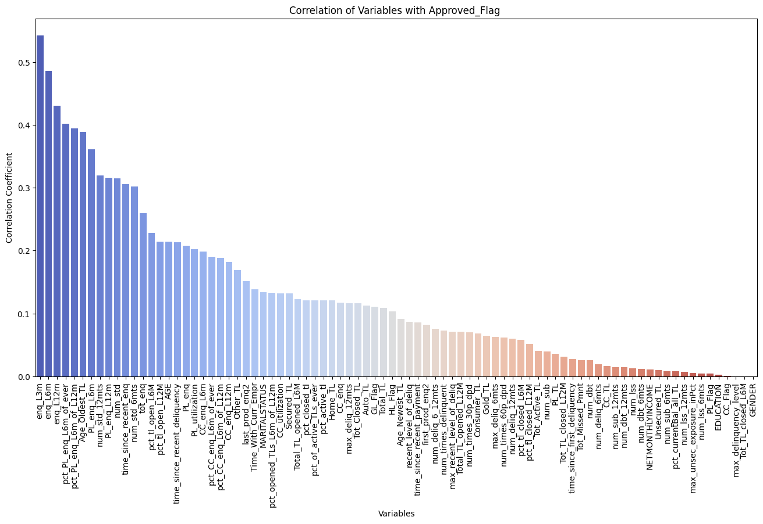
Hệ số tương quan tuyến tính - Correlation
EDA
EDA
MODELING
MODELING
EVALUATE
PREPROCESSING
EVALUATE

Slide 8
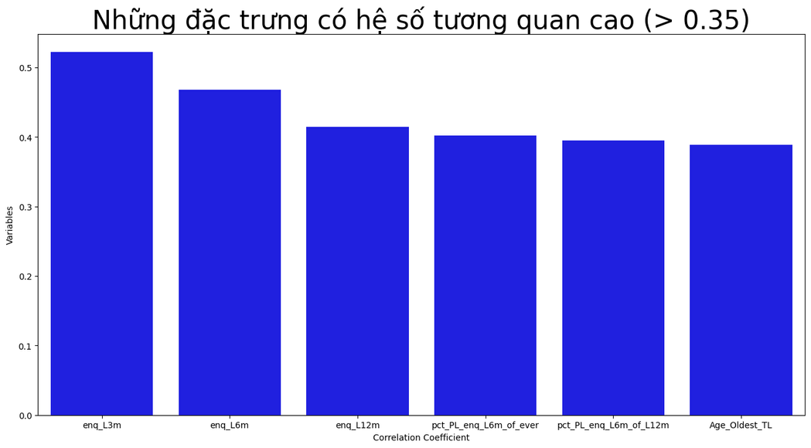
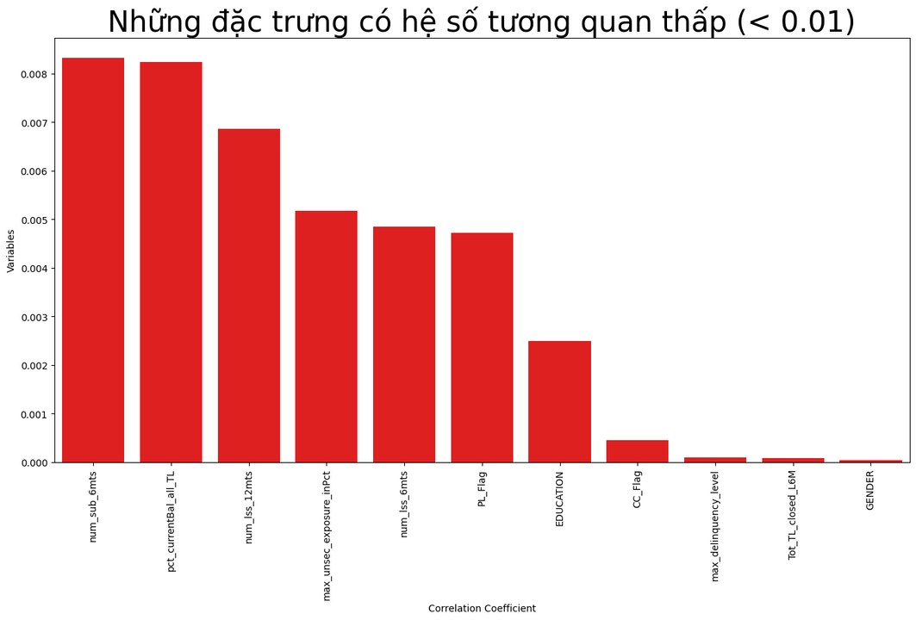
Hệ số tương quan tuyến tính - Correlation
EDA
EDA
MODELING
MODELING
EVALUATE
PREPROCESSING
EVALUATE

Slide 9
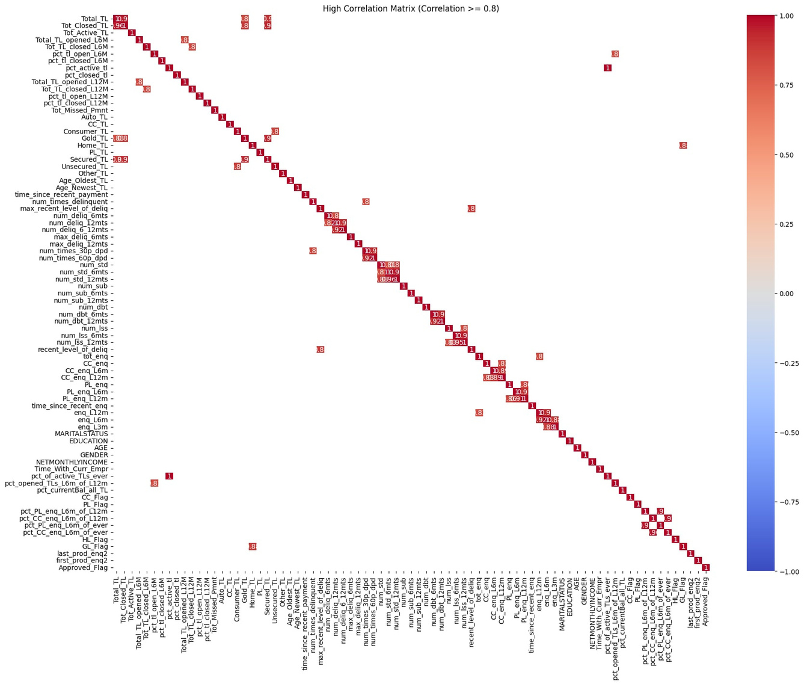
Đa cộng tuyến - Multicollinearity
CHỌN THUẬT TOÁN
PHÂN LOẠI PHÙ HỢP
EDA
EDA
MODELING
MODELING
EVALUATE
PREPROCESSING
EVALUATE

Slide 10
Kết Luận
1. Xử lý dữ liệu định tính
2. Xử lý mất cân bằng dữ liệu
3. Khắc phục đa cộng tuyến
EDA
EDA
MODELING
MODELING
EVALUATE
PREPROCESSING
EVALUATE

Slide 11
1
Exploratory Data Analysis - EDA
2
PREPROCESSING
3
MODELING
4
EVALUATE

Slide 12
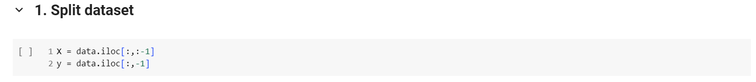
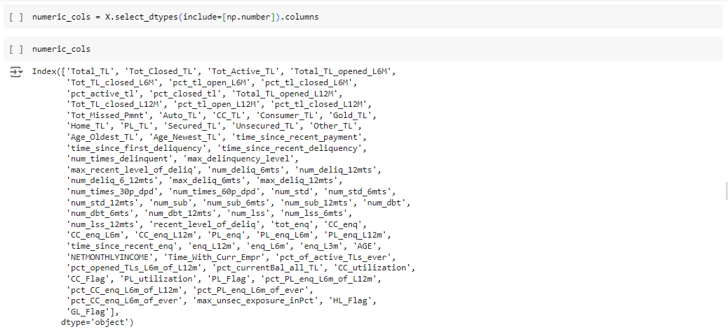
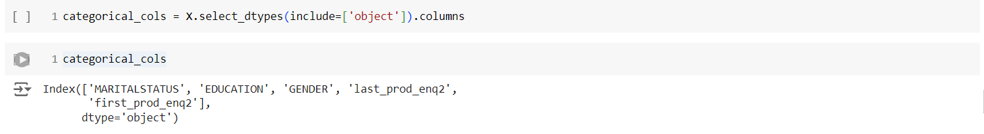
Chia dữ liệu
Các đặc trưng
Biến mục tiêu
Các đặc trưng số học
Các đặc trưng danh mục
EDA
EDA
MODELING
MODELING
EVALUATE
PREPROCESSING
EVALUATE

Slide 13
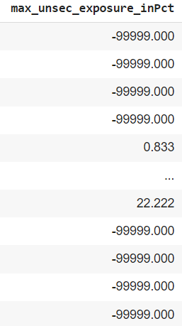
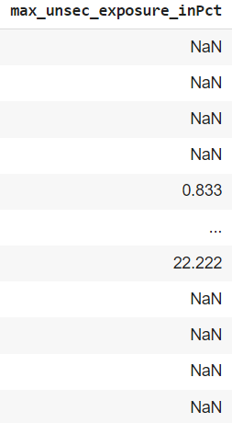
Xử lý dữ liệu định lượng
Chuyển dữ liệu thành Null
EDA
EDA
MODELING
MODELING
EVALUATE
PREPROCESSING
EVALUATE

Slide 14
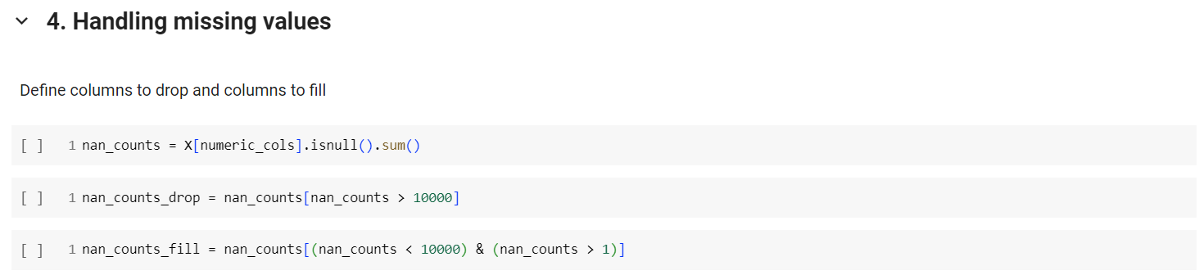
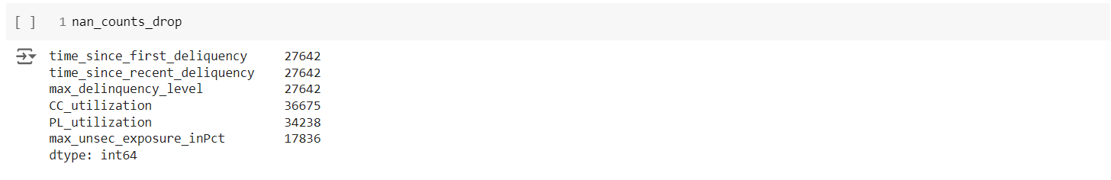
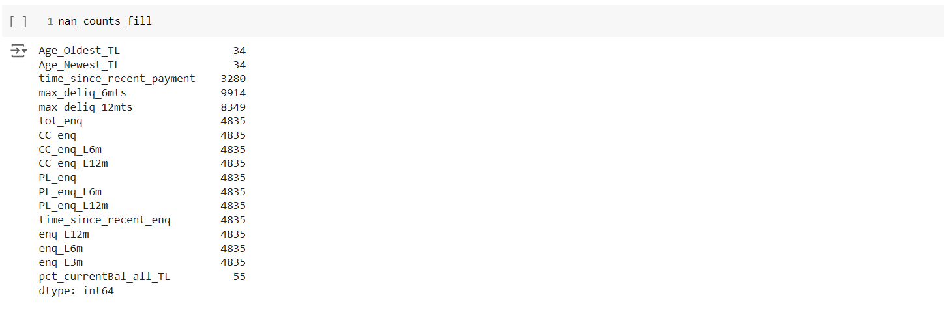
Xử lý dữ liệu định lượng
Xử lý dữ liệu bị thiếu
Xác định những cột cần xóa và những cột cần lấp đầy
Cột cần xóa
Cột cần lấp đầy
EDA
EDA
MODELING
MODELING
EVALUATE
PREPROCESSING
EVALUATE

Slide 15
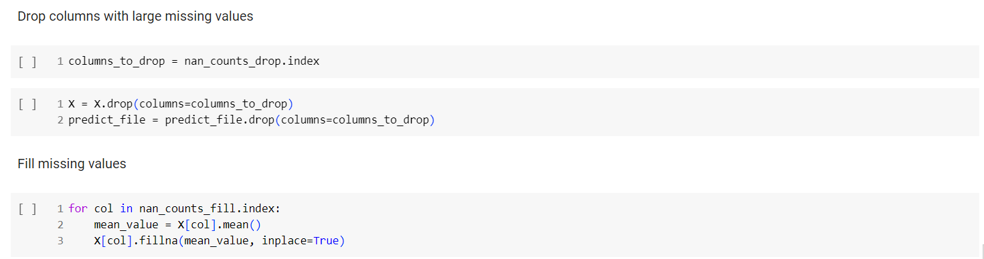
Xử lý dữ liệu bị thiếu
Xử lý dữ liệu định lượng
EDA
EDA
MODELING
MODELING
EVALUATE
PREPROCESSING
EVALUATE

Slide 16
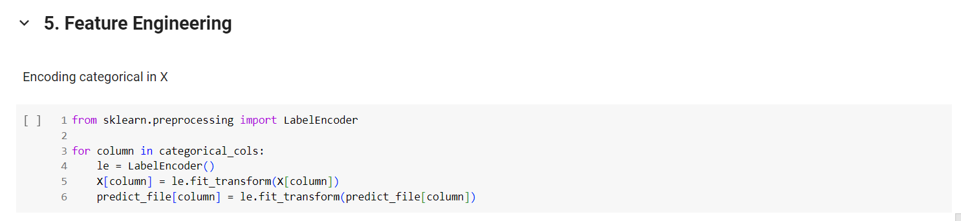
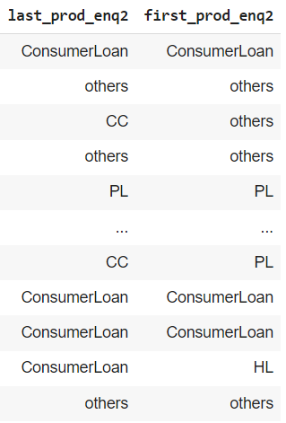
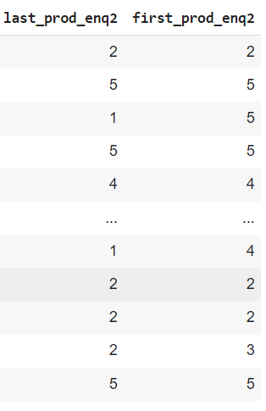
Xử lý dữ liệu định tính
EDA
EDA
MODELING
MODELING
EVALUATE
PREPROCESSING
EVALUATE

Slide 17
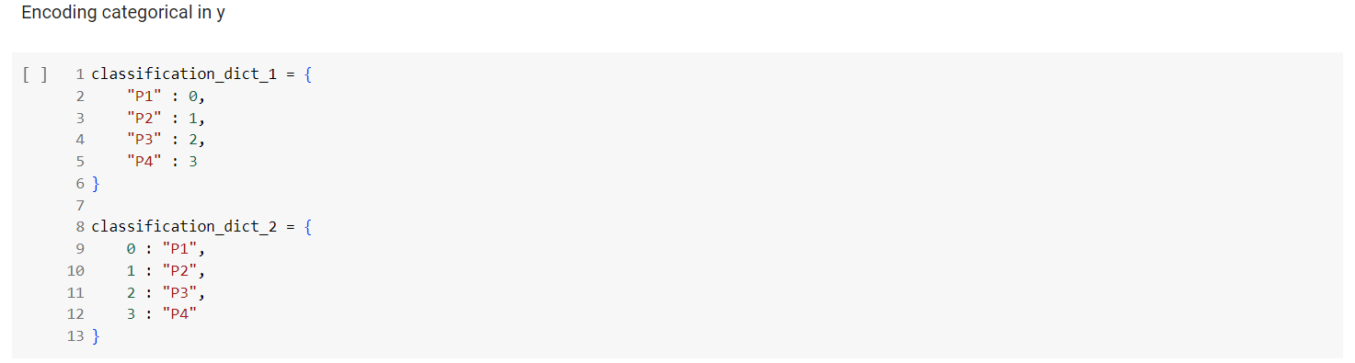
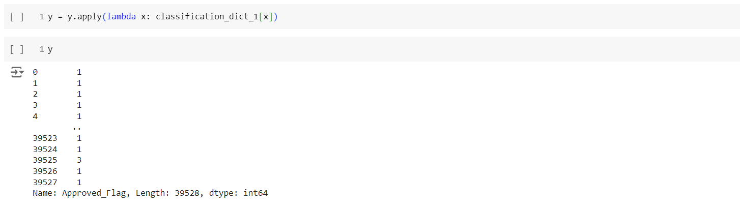
Feature engineering
Xử lý dữ liệu định tính
EDA
EDA
MODELING
MODELING
EVALUATE
PREPROCESSING
EVALUATE

Slide 18
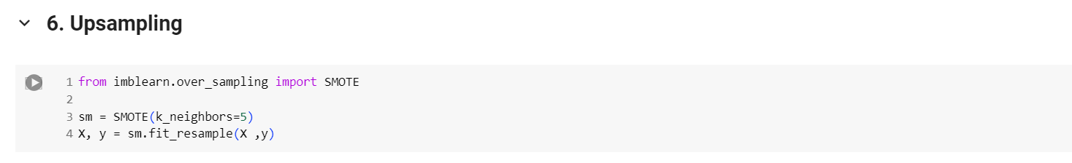
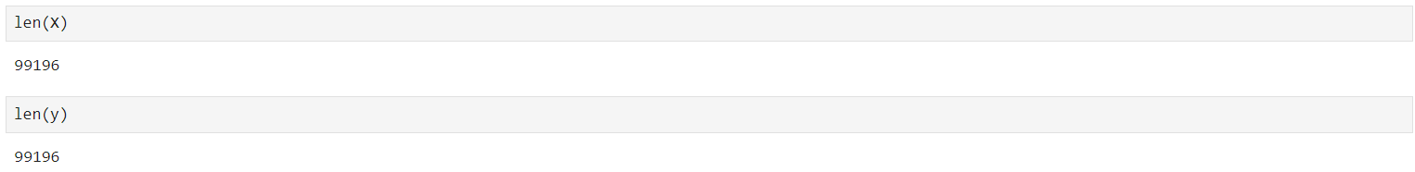
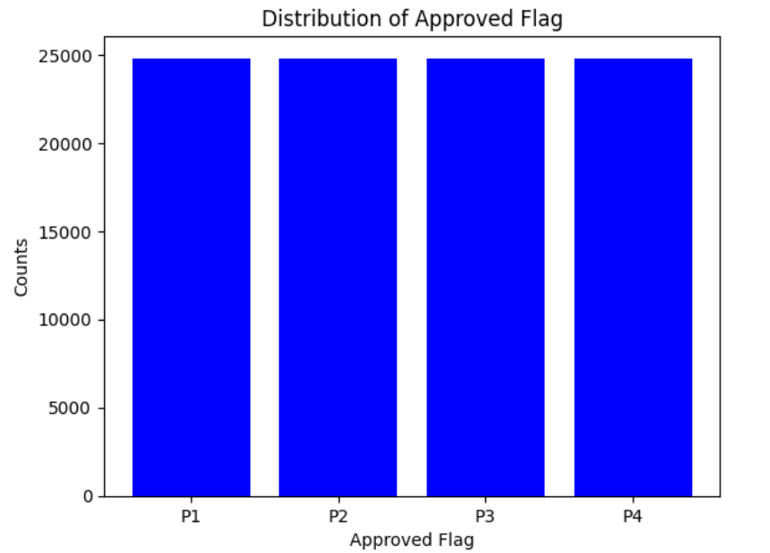
Xử lý mất cân bằng dữ liệu
EDA
EDA
MODELING
MODELING
EVALUATE
PREPROCESSING
EVALUATE

Slide 19
1
Exploratory Data Analysis - EDA
2
PREPROCESSING
3
MODELING
4
EVALUATE

Slide 20
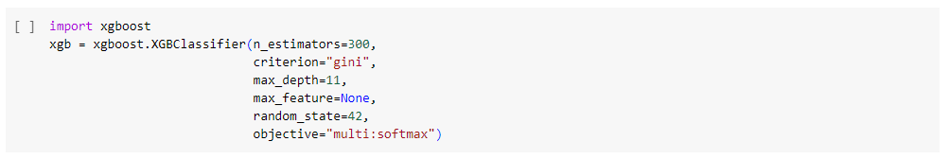
MODELING
Random Forest
XGBoost
Đa cộng tuyến
Định nghĩa mô hình
Huấn luyện mô hình
EDA
EDA
MODELING
MODELING
EVALUATE
PREPROCESSING
EVALUATE

Slide 21
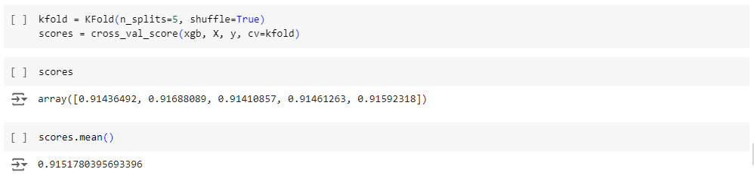
Xác thực chéo - Cross Validation
EDA
EDA
MODELING
MODELING
EVALUATE
PREPROCESSING
EVALUATE

Slide 22
1
Exploratory Data Analysis - EDA
2
PREPROCESSING
3
MODELING
4
EVALUATE

Slide 23
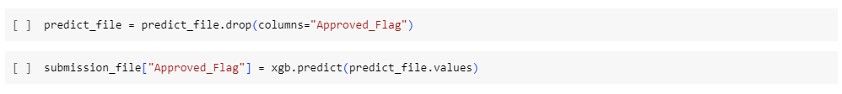
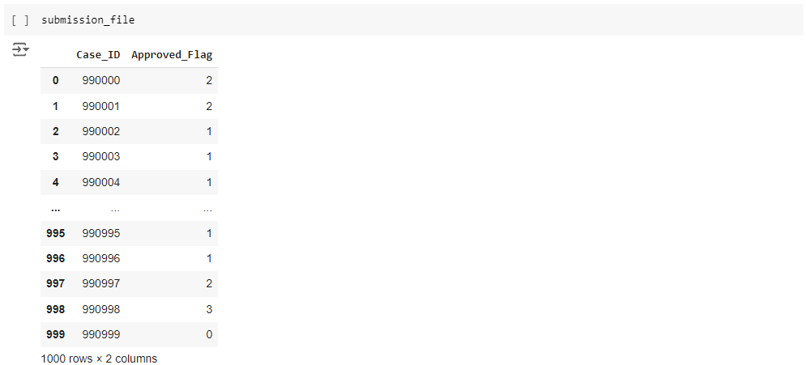
EVALUATE
Dự báo biến mục tiêu trên tập kiểm tra
EDA
EDA
MODELING
MODELING
EVALUATE
PREPROCESSING
EVALUATE

Slide 24
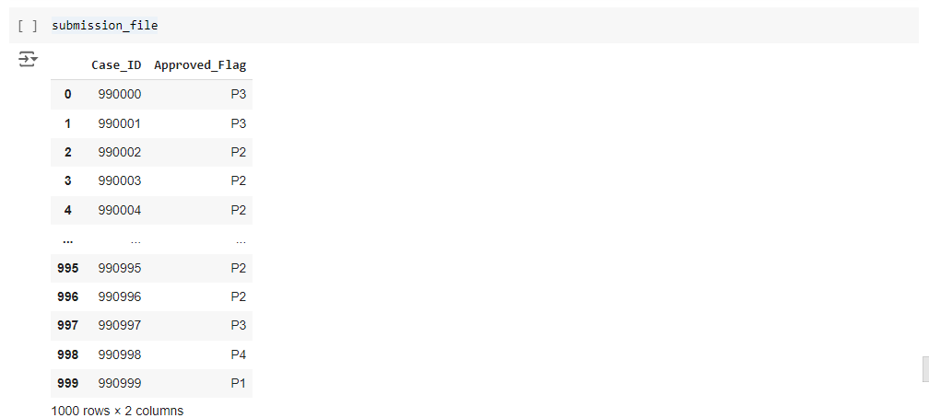
EVALUATE
Độ chính xác: 95,9%
f1-score: 95,9%
AUC-score: 97,27%
EDA
EDA
MODELING
MODELING
EVALUATE
PREPROCESSING
EVALUATE

Slide 25
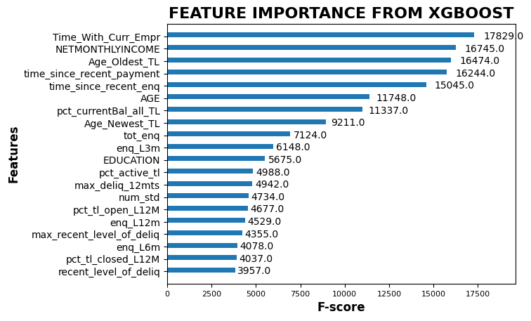
Độ quan trọng của các đặc trưng trong mô hình
EDA
EDA
MODELING
MODELING
EVALUATE
PREPROCESSING
EVALUATE

Slide 26

Tài liệu tham khảo
Fan, S., Shen, Y., & Peng, S. (2020). Improved ML-based technique for credit card scoring in internet financial risk control. Complexity, 2020, 1-14.
Agarwal, S., Alok, S., Ghosh, P., & Gupta, S. (2020). Financial inclusion and alternate credit scoring for the millennials: role of big data and machine learning in fintech. Business School, National University of Singapore Working Paper, SSRN, 3507827.
Do, H. N., & Simioni, M. (2021). A comparison of random forest and logistic regression model in credit scoring of rural households (No. hal-03322462).
Giang, D. H., & Dung, N. T. P. BUILDING CREDIT SCORING PROCESS IN VIETNAMESE COMMERCIAL BANKS USING MACHINE LEARNING.
Provenzano, A. R., Trifiro, D., Datteo, A., Giada, L., Jean, N., Riciputi, A., ... & Nordio, C. (2020). Machine learning approach for credit scoring. arXiv preprint arXiv:2008.01687.
Tran, K. Q., Duong, B. V., Tran, L. Q., Tran, A. L. H., Nguyen, A. T., & Nguyen, K. V. (2021). Machine learning-based empirical investigation for credit scoring in Vietnam’s banking. In Advances and Trends in Artificial Intelligence. From Theory to Practice: 34th International Conference on Industrial, Engineering and Other Applications of Applied Intelligent Systems, IEA/AIE 2021, Kuala Lumpur, Malaysia, July 26–29, 2021, Proceedings, Part II 34 (pp. 564-574). Springer International Publishing.
EDA
EDA
MODELING
MODELING
EVALUATE
PREPROCESSING
EVALUATE

Slide 27
CẢM ƠN BAN GIÁM KHẢO
VÀ KHÁN GIẢ ĐÃ LẮNG NGHE

